Slide 1
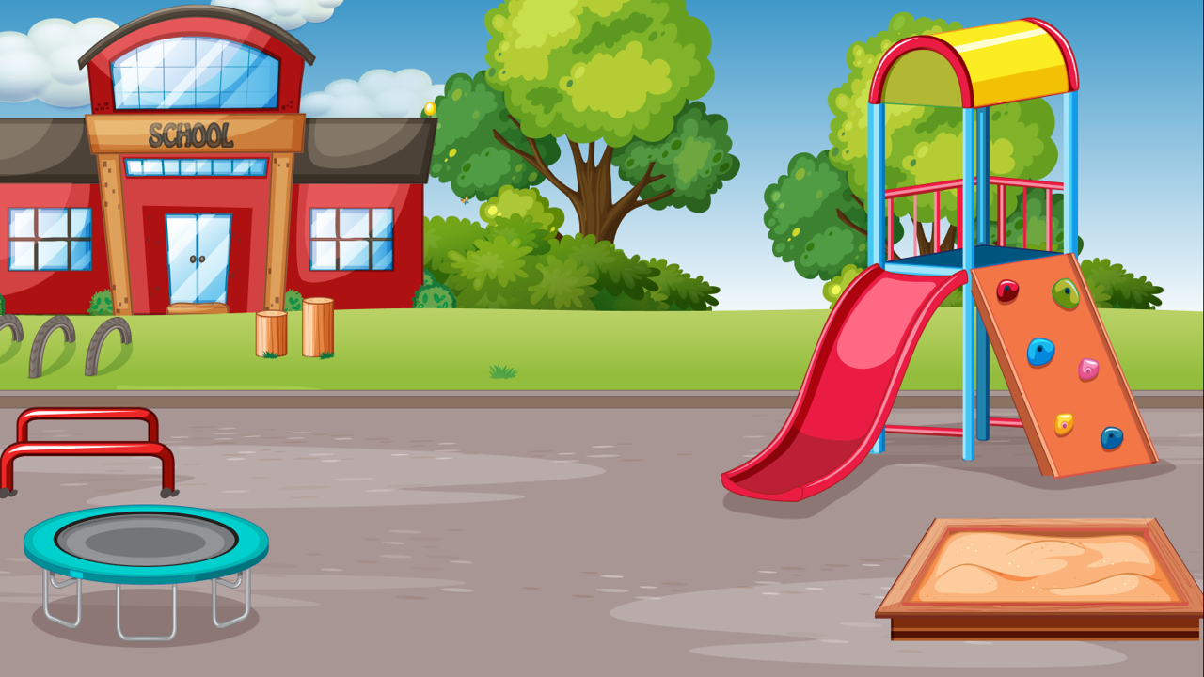

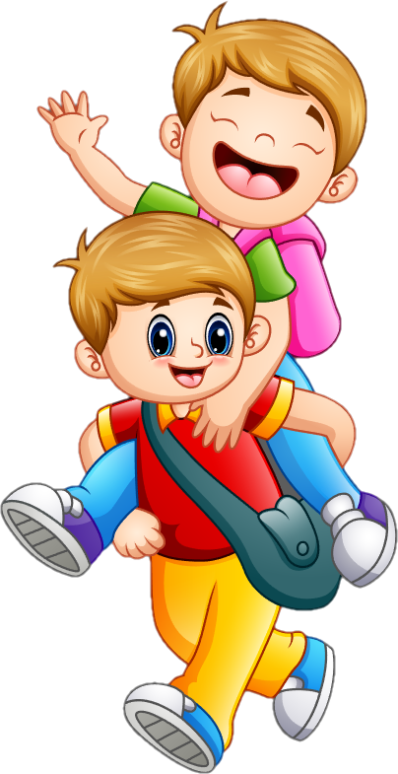
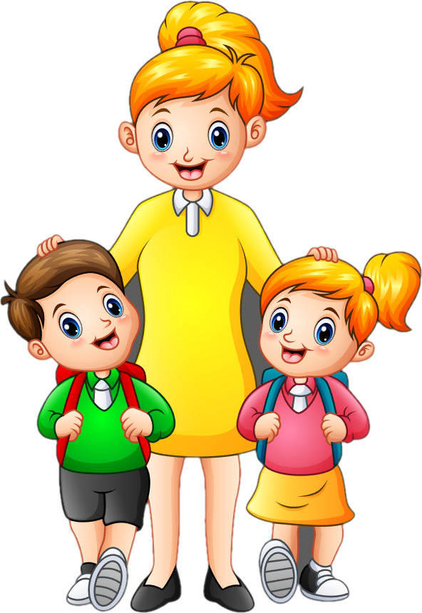
Thứ Hai ngày 10 tháng 3 năm 2025
Bài 13: Mèo đi câu cá (tiết 2)

Slide 2
KHỞI
ĐỘNG

Slide 3



Slide 4



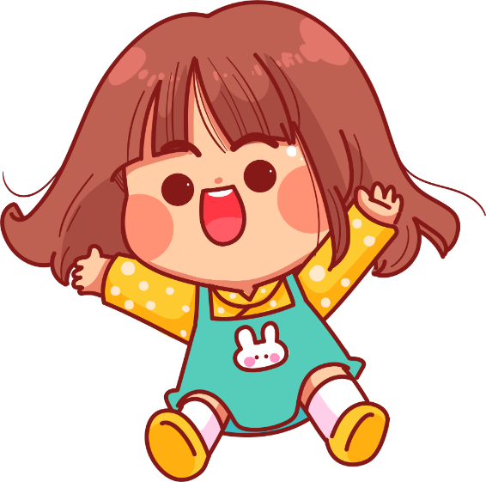

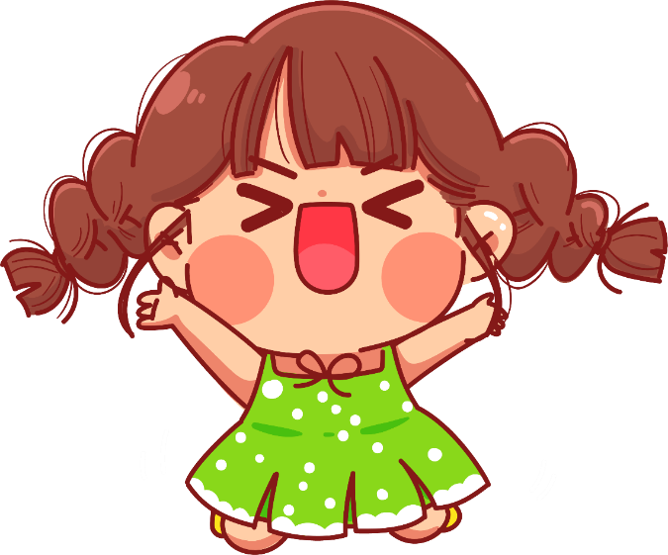
LUYỆN ĐỌC LẠI
Tiêu chí đánh giá
1. Đọc đúng.
2. Đọc to, rõ.
3. Đọc ngắt, nghỉ đúng chỗ.

Slide 5

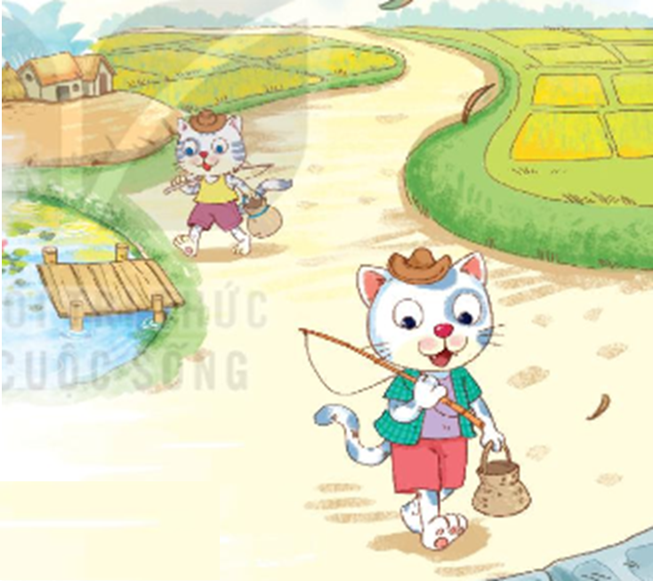
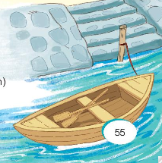
Anh em mèo trắng
Vác giỏ đi câu
Em ngồi bờ ao
Anh ra sông cái.
Mèo nghĩ: Ồ thôi
Anh câu cũng đủ
Nghĩ rồi hớn hở
Nhập bọn vui chơi
Hiu hiu gió thổi
Buồn ngủ quá chừng
Mèo anh ngả lưng
Ngủ luôn một giấc
Lòng riêng thầm nhắc
Đã có em rồi
Lúc ông mặt trời
Xuống núi đi ngủ
Đôi mèo hối hả
Quay về lều tranh
Giỏ em, giỏ anh
Không con cá nhỏ…
Mèo em đang ngồi
Thấy bầy thỏ bạn
Đùa chơi múa lượn
Vui quá là vui
(Thái Hoàng Linh)

Slide 6

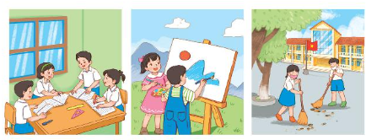

Nói về các hoạt động của các bạn trong tranh. Em đoán xem các bạn cảm thấy thế nào khi làm việc cùng nhau

Slide 7

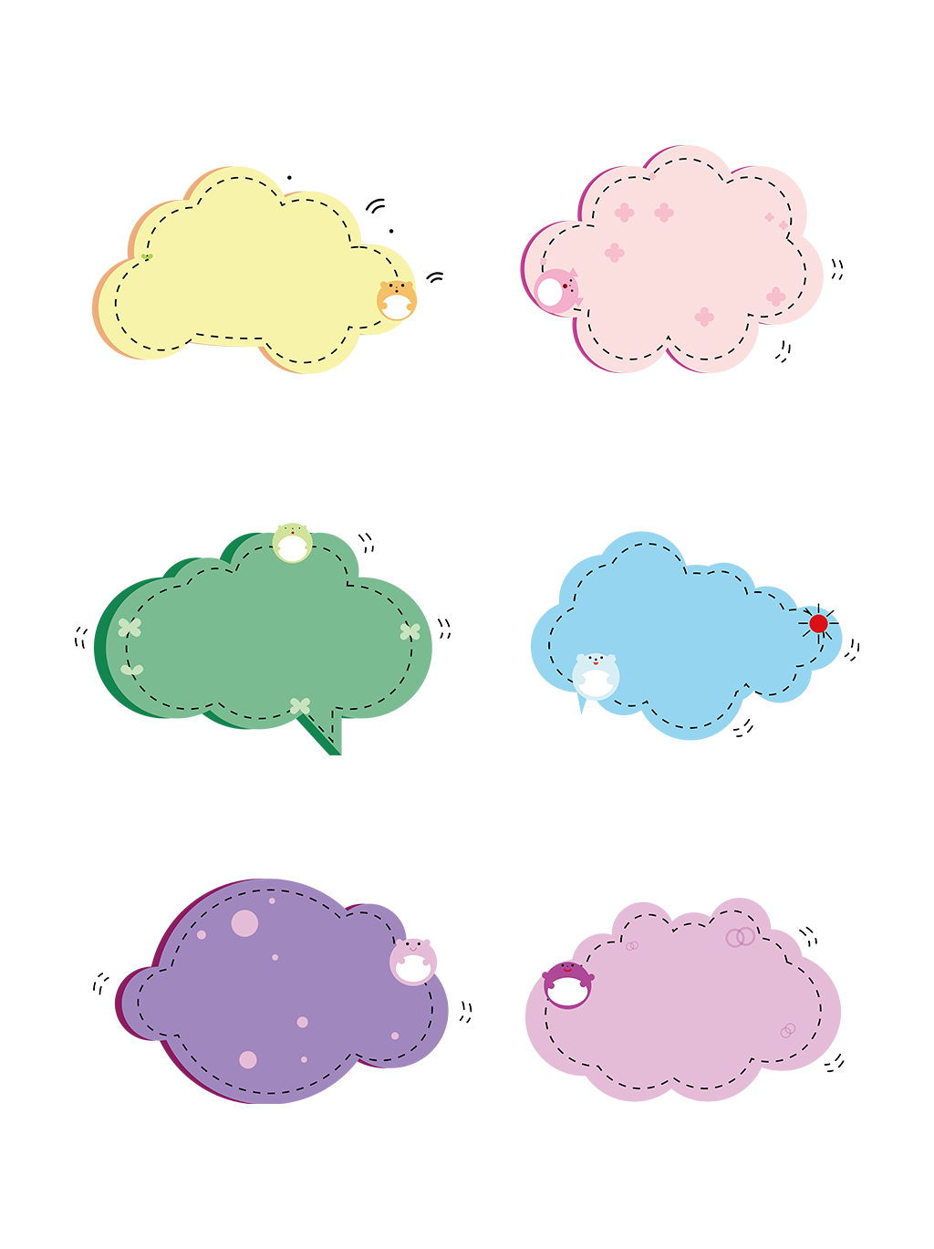


Nhận xét
Trình bày

Slide 8
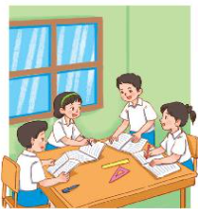
Các bạn nhỏ đang học nhóm cùng nhau. Các bạn giảng cho nhau nghe những câu hỏi, những bài tập khó.
Được học cùng nhau làm cho các bạn ai cũng thấy vui vẻ, hào hứng.

Slide 9
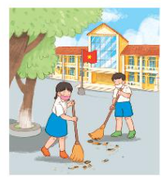
Hai bạn học sinh trong bức tranh đang quét lá trên sân trường.
Hai bạn nhỏ cảm thấy rất hào hứng và vui vẻ khi được cùng nhau dọn dẹp sân trường.

Slide 10
Các bạn nhỏ đang học nhóm cùng nhau. Các bạn giảng cho nhau nghe những câu hỏi, những bài tập khó.
Được học cùng nhau làm cho các bạn ai cũng thấy vui vẻ, hào hứng.

Slide 11

Trao đổi với bạn: Để làm việc nhóm hiệu quả, cần lưu ý những gì?

Slide 12


Kết quả làm việc nhóm sẽ thế nào nếu mỗi người trong nhóm không biết mình phải làm việc gì?
Thảo luận nhóm
Kết quả làm việc nhóm sẽ thế nào nếu mọi người không tích cực làm việc, không cố gắng làm việc?

Slide 13


CHIA SẺ TRƯỚC LỚP

Slide 14
Để làm việc nhóm hiệu quả cần phải có nhóm trưởng bao quát tình hình chung của nhóm;
Phải có sự phân công phần việc rõ ràng cho từng người trong nhóm;
Mọi người phải tích cực làm việc, phải nỗ lực trong công việc; nhiệt tình tham gia nhóm tập trung vào công việc không dựa dẫm vào người khác,..

Slide 15


